Slide 1
“不忘初心、牢记使命”主题教育专题党课
——深入学习贯彻习近平新时代中国特色社会主义思想
立德树人、高质量办好人民满意的高等教育
守初心
担使命
找差距
抓落实
艺术设计学院党委 袁 蓉

Slide 2
第一部分
对初心和使命的感悟

Slide 3
对初心和使命的感悟
习近平总书记其言谆谆：“中国共产党人的初心和使命，就是为中国人民谋幸福，为中华民族谋复兴。”这个初心和使命是激励中国共产党人不断前进的根本动力。
今年是新中国成立70周年，七十年沧海桑田，在中国共产党的正确领导下，中国人民成功开辟了中国特色社会主义道路，中华民族实现了从站起来、富起来到强起来的历史性飞跃，迎来了伟大复兴的光明前景。
习近平新时代中国特色社会主义思想内容丰富深刻，是包括一系列新观点、新论断的理论体系，体现了“六性”：历史性、人民性、实践性、辩证性、革命性、开放性。

Slide 4
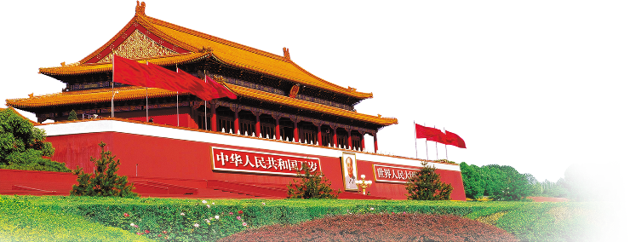
“不忘初心”的丰富内涵
初心，简单说就是做某件事的初衷。综观习近平总书记对于“不忘初心”的用法，可以发现，“不忘初心”是一个既具有内在联系而又区分层次的命题，具有丰富的内涵。
“不忘初心”是针对党员个体而言的。近平同志说：“全国广大共产党员要始终在党爱党、在党为党，心系人民、情系人民，忠诚一辈子，奉献一辈子，以自己的实际行动，团结带领亿万人民为实现两个一百年奋斗目标，实现中华民族伟大复兴的中国梦而共同奋斗。“这里提出的”不忘初心”，主要是强调每一位共产党员都不能忘记入党的初衷，要时刻牢记入党为了什么，入党追求什么。

Slide 5
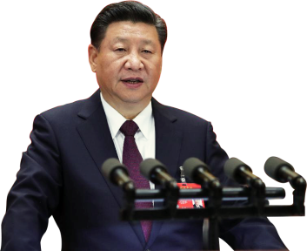
对初心和使命的感悟
习近平总书记十九大报告主题中提到“不忘初心、牢记使命”
是激励也是提醒。
一是不忘本质。本质，从哲学上讲是一个事物之所以成其为这一事物的根据，这一根据存在了，这一事物也就存在了。中国共产党全心全意地为人民服务，坚持以人民为中心，坚持人民至上，坚持人民情怀，坚持人民立场，坚持人民主体地位，主要是强调中国共产党整体队伍不能丢掉信仰、丢弃理想、丢失对人民的忠诚。共产党员要为共产主义奋斗终身，随时准备为党和人民牺牲一切，时时刻刻以“全心全意为人民服务”的宗旨践行自己的理想。

Slide 6
对初心和使命的感悟
“不忘初心、牢记使命”是激励也是提醒。
二是不忘本来。本来，属于“客观存在”范畴，是指事物及其产生、发展本源、来源和背景。中国共产党走过了一条曲折坎坷而又成就辉煌的路。这个历程是中国共产党和中国人民用鲜血、汗水、泪水写就的，充满着苦难和辉煌、曲折和胜利、付出和收获。不忘初心就要不忘中国共产党诞生和发展历程中所处的曲折、苦难和“赶考”的客观历史环境。90多年来，中国人民和中华民族走过的历程，是中国共产党用鲜血和汗水写就的、不能忘却的历史。

Slide 7
对初心和使命的感悟
“不忘初心、牢记使命”是激励也是提醒。
三是不忘初衷。初衷，涉及“出发点”就是干事业从什么出发、为什么出发。中国共产党的成立是马克思列宁主义同中国工人运动相结合的产物。就中国共产党成立的初衷和目的来讲，一是坚定马克思主义信仰，二是改变中国人民和中华民族的命运，三是实现国家富强、民族振兴、人民幸福，四是为实现共产主义远大理想而奋斗。
先锋模范。

Slide 8
对初心和使命的感悟
时代是思想之母，实践是理论之源。“牢记使命”就是在各自岗位，认真履行职责，践行初心，党员干部带头贯彻落实党的十九大精神，积极投身新时代改革发展实践，为人民谋幸福，为民族谋复兴，做改革开放、创新发展的先锋模范。

Slide 9
对初心和使命的感悟
一是要干什么工作都应兢兢业业，尽职尽责，做一个让组织放心的人，想干事、能干事、干成事、不出事。
二是要发扬支部和党员战斗堡垒作用，在日常工作中认真做事、爱岗敬业；在重点工作中攻坚克难、无私奉献；发扬螺丝钉精神以实际行动践行党的宗旨。
三是要以习近平总书记“不忘初心，牢记使命”的讲话精神为源动力，以国家战略、上海发展和学校建设现代化一流特色应用型大学为载体。“扎根中国大地办教育，同生产劳动和社会实践相结合，加快推进教育现代化、建设教育强国、办好人民满意的教育，努力培养担当民族复兴大任的时代新人，培养德智体美劳全面发展的社会主义建设者和接班人。”
（摘自2019年3月18日习近平总书记在学校思想政治理论课教师座谈会上讲话）

Slide 10
调研党支部书记：艺术设计学院党委现状
11个党支部，党员总数121人；教师党员69人；学生党员52人；
艺术设计学院党委教工党支部
教工第一党支部
支部书记
陈岚
教工第二党支部
支部书记
金薇薇（副教授）
博士工作站
党支部
支部书记
刘芹（副教授）
中韩多媒体教工党支部
支部书记
章颖芳（副教授）
2

Slide 11
调研学生党支部情况：
艺术设计学院党委学生党支部
学生第一党支部
广告学
数字媒体
支部书记
崔俊
学生第二党支部
艺术与科技
环境设计
支部书记
朱瑞华
学生第三党支部
产品设计、工业设计
摄影、视觉传达设计
支部书记
臧文娟
工业产品设计专业研究生党支部
工业产品设计专业研究生
支部书记
杨爽
会展环境设计专业研究生党支部
会展环境设计专业研究生
支部书记
顾辉
视传数媒设计专业研究生党支部
视传数媒设计专业研究生
支部书记
由馨媛
中韩学生党支部
全体本科、研究生
支部书记
李志海

Slide 12
管理示意图
学院
秘书
秘书
党政联席会议
系、室、团队
教职工
宏观战略
中观策略
微观战术
确定目标
制定计划
拟定方法
调
研
咨
询
民
主
决
策
发
布
命
令
高
层
管
理
中
层
管
理
基
层
管
理
人
才
培
养
科
学
研
究
服
务
社
会

Slide 13
管理内容
1、工作的内容之一 ——管人（招、育、用、留）
2、工作的内容之二 ——管事（事业、事情、事务）
3、工作的内容之三 ——管物（财物、资产、学生）
人是生产力中最活跃的因素，
一切社会财富都是人的智慧转化的结果。

Slide 14
准确把握初心和使命
不忘初心，立足本职，忠实履职尽责
无论干什么工作，都要兢兢业业，尽职尽责，干好份内工作，做一个让组织放心的人。尽力把工作做到完美，追求业务上的精益求精，把事办好，把事办成，追求业务上的尽善尽美。

Slide 15
第二部分
对习近平总书记关于教育的重要论述的学习体会

Slide 16
对习近平总书记关于教育的重要论述的学习体会
习总书记强调：建设教育强国是中华民族伟大复兴的基础工程，必须把教育事业放在优先位置。国家和社会离不开教育，这决定着学校和教师的社会角色具有极端重要性。我们身在高等学府，更要积极响应习总书记的号召，认清肩负的使命和责任，全面推进转型升级，为祖国教育事业建设尽自己绵薄之力，为培养中国特色社会主义事业建设者和接班人作出更大贡献。
习近平关于教育的重要论述是习近平新时代中国特色社会主义思想的重要组成部分，是中国特色社会主义教育理论发展的最新成果。

Slide 17
对习近平总书记关于教育的重要论述的学习体会
《深入学习习近平总书记关于教育的重要论述》一书21.9万字，分五个部分18个专题，以“九个坚持”为核心内涵，
1、坚持党对教育事业的全面领导；
2、坚持把立德树人作为根本任务；
3、坚持优先发展教育事业；
4、坚持社会主义办学方向；
5、坚持扎根中国大地办教育；
6、坚持以人民为中心发展教育；
7、坚持深化教育改革创新；
8、坚持把服务中华民族伟大复兴作为教育的重要使命；
9、坚持把教师队伍建设作为基础工作。

Slide 18
对习近平总书记关于教育的重要论述的学习体会
这“九个坚持”深刻回答了培养什么人、怎样培养人、为谁培养人这一根本问题，思想深刻、内涵丰富，是我们党对我国教育事业规律性认识的深化，是我们党在实践基础上的理论创新成果，是习近平新时代中国特色社会主义思想的重要组成部分。系统阐述了：
教育的本质是教育决定着人来的未来；
教育的战略是始终把教育摆在优先发展的战略地位；
根本任务是立德树人；
教育理想是中国特色世界水平的现代教育；
队伍保障是坚持把教师队伍建设作为基础工作；
发展动力是坚持文化自信。

Slide 19
对习近平总书记关于教育的重要论述的学习体会
教育是国之大计、党之大计。教育是为人民服务、为中国共产党治国理政服务、为巩固和发展中国特色社会主义制度服务、为改革开放和社会主义现代化建设服务。
深入学习贯彻习近平总书记关于教育的重要论述，一是必须牢固树立政治意识、大局意识、核心意识、看齐意识，在政治立场、方向、原则、道路上同习近平同志为核心的党中央保持高度一致，自觉维护以习近平同志为核心的党中央的权威和集中统一领导。加快教育强国建设必须毫不动摇地坚持党对教育事业的全面领导，“坚持把优先发展教育事业作为推动党和国家各项事业发展的重要先手棋”，要在以习近平同志为核心的党中央坚强领导下，以习近平教育强国重要论述为指导，深化教育改革创新，加快教育强国建设，筑牢中华民族伟大复兴的基础工程。

Slide 20
对习近平总书记关于教育的重要论述的学习体会
二是必须大力弘扬马克思主义学风，切实提高推动发展、解决问题的能力，坚持自觉地把党中央各项决策部署落实到实处。着力深化教育体制机制改革，加快教育治理体系和治理能力现代化。改革创新是推动教育事业健康发展和建设教育强国的动力。加快教育强国建设必须深化教育改革创新，坚决破除当前存在的各种不利于教育事业发展的体制机制障碍，加快推进教育治理体系和治理能力现代化，形成有利于教育科学发展的体制机制。

Slide 21
对习近平总书记关于教育的重要论述的学习体会
三是必须自觉用习近平新时代中国特色社会主义思想武装头脑、指导实践、推动工作，全面贯彻党的教育方针，落实立德树人的根本任务，引导青年大学生一要坚定理想信念，二要练好过硬本领，三要勇于创新创造，四要矢志艰苦奋斗，五要锤炼高尚品格。（《深入学习习近平总书记关于教育的重要论述》P23）“青年兴则国家兴，青年强则国家强”办好人民满意的中国特色社会主义教育。

Slide 22
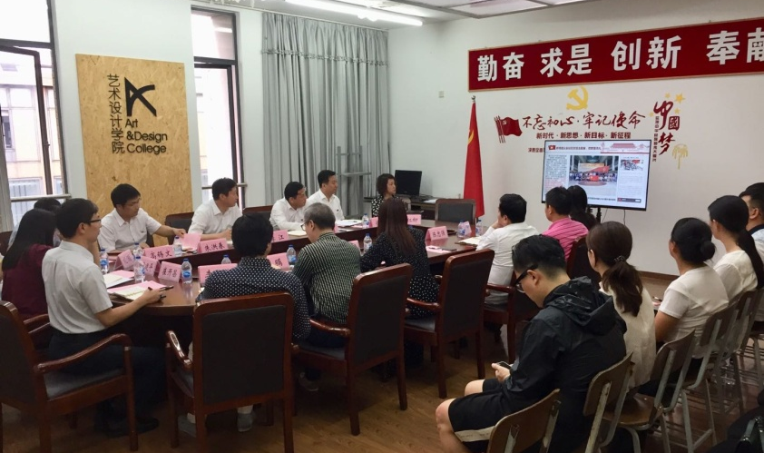
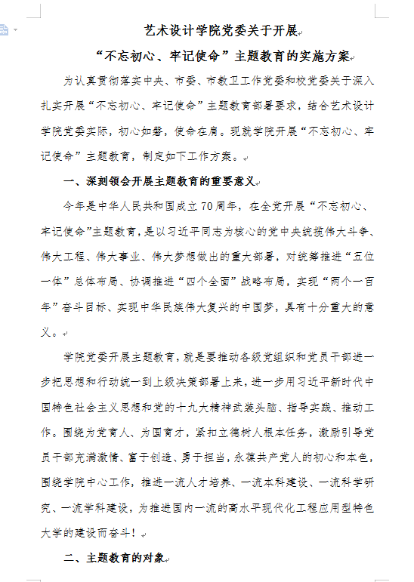
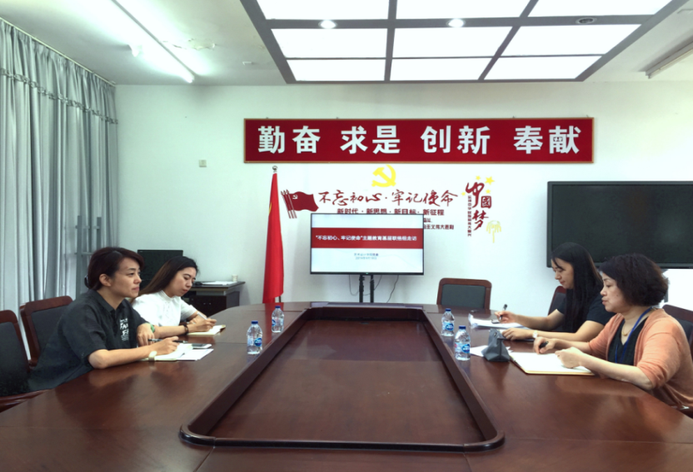
艺术设计学院党委把握总体要求
结合实际制定主题教育实施方案
“8+1”专题教育
一堂党课 思想洗礼——理想信念
一班党员干部培训——从严治党
一回深入调研落实——担当作为
一场爱国主义教育——政治建设
一次讲座参观学习——政治纪律
一份师生满意实事——宗旨意识
一场主题生活会 ——廉洁自律
一场民主生活会 ——党性修养
（对标一流，一系列学习成果）
校党委书记李江，党委副书记史健勇一行到艺术设计学院就“推动全面从严治党向基层有效延伸”开展主题教育专题调研。
校党委基层联络组茅红柳带队走访艺术设计学院党委指导工作。

Slide 23
“不忘初心、牢记使命”
“3、3、4” 教育工程
原原本本学
1、开好一次专题动员会。重点传达学习习近平新时代中国特色社会主义思想和学校党委对开展主题教育的部署要求，并重点向全体党员解读主题教育方案，明确具体措施和目标任务。
2、用好一个学习平台。原原本本学习习近平新时代中国特色社会主义思想，坚持以自学为主，在学生党员中形成学理论、学精神的良好氛围，定期开展“晒晒学习积分活动”。
3、举办一场知识竞赛。及时向党员送发《习近平新时代中国特色社会主义思想纲要》《习近平关于“不忘初心、牢记使命”论述摘编》等，学生党支部联合开展一场“初心·使命”知识竞赛。
“3.3.4”
联系实际
做
1、创建一批党员示范寝室。由学院党支部发起，学生党员参与，根据寝室整体学风、卫生文明、成员精神风貌等多方面多维度评选，选出一批党员示范寝室。
2、成立一支帮扶队伍。学院成立一支学生党员考研帮扶队，成员由已经成功考取研究生的学生党员组成，针对学院大四准备考研的同学，对他们的考研课程学习、心理调适、计划安排等方面进行专业帮扶指导。
3、组织一次红色参观。学生支部书记带领学生党员到革命传统教育基地接受党性洗礼，开展现场体验教育，红色教育基地包括一大会址、陈云纪念馆等地，开展现场浸润式体验学习。
深入思考
改
1、举办一堂学生党员理论宣讲课。以青年的视角，讲好中国故事，传播中国声音。从学生支部中，选拔优秀的学生党员或入党积极分子，选取习近平新时代中国特色的社会主义思想、党的十九大精神和新中国成立70周年等主题，用青年的视角，为广大学生党员上一堂理论宣讲课。
2、体验一次初心朗读会。根据自身实际情况，将个人学习与集中学习相结合，在有条件的情况下，开展每位学生党员“进朗读亭谈初心感悟”活动，或组织初心朗读会，鼓励学生党员围绕主题上台交流，争当“初心宣讲员”，加强研讨式、互动式学习。
3、举办一场榜样分享会。学生党支部邀请优秀的学生党员、党员校友、党员青年教师为支部学生讲述“初心故事”。让学生党员学习榜样的力量。同时，每位学生党员分享个人的心得体会，在交流互动中提升自己，升华自己。
4、写好一份学习体会。在主题教育过程中，学生党员做好学习笔记，结合个人情况，记录学习心得，最后形成书面学习体会。

Slide 24
思想上、工作上、作风上存在的差距
第三部分

Slide 25
思想上、工作上、作风上存在的差距
根据教卫党委、学校党委 “不忘初心，牢记使命”主题教育的工作安排，按照主题教育“守初心、担使命，找差距、抓落实”的总要求，着眼树牢“四个意识”、坚定“四个自信”、坚决做到“两个维护”，对照习近平新时代中国特色社会主义思想、习近平总书记重要指示批示精神和党中央决策部署，对照党章党规，对照上海新时代新目标新使命，对照学校一流的高水平应用型大学建设要求和艺术学院高水平学科建设，加强党的政治建设、严明党的政治纪律和政治规矩方面的差距，在贯彻落实习近平总书记重要指示批示精神（特别是对上海的三大重要任务要求）和对标国际国内一流的差距，坚持问题导向、效果导向、责任导向以及“奔着问题去、针对问题改”并把“改”字贯穿始终的精神。

Slide 26
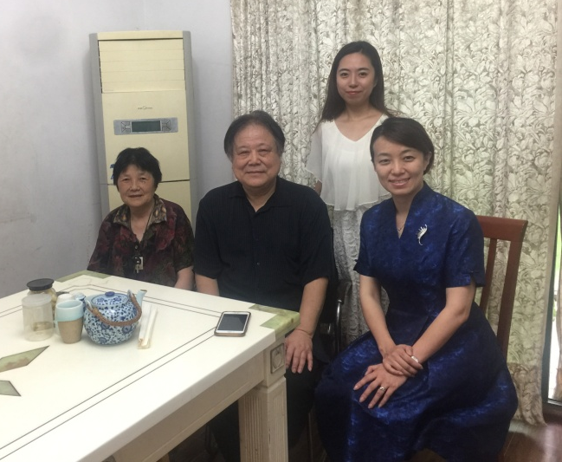
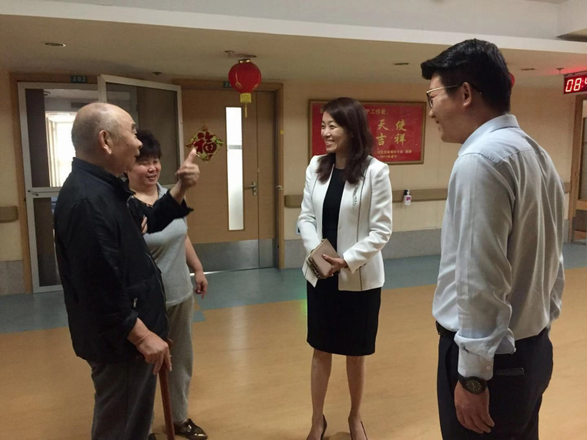
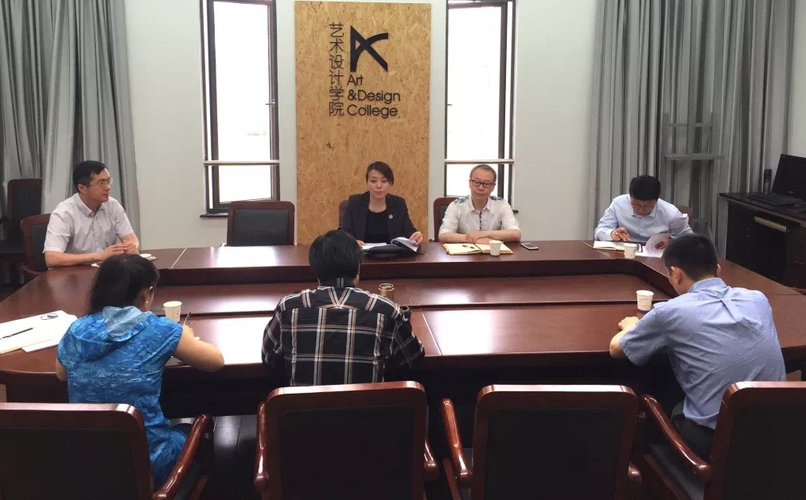
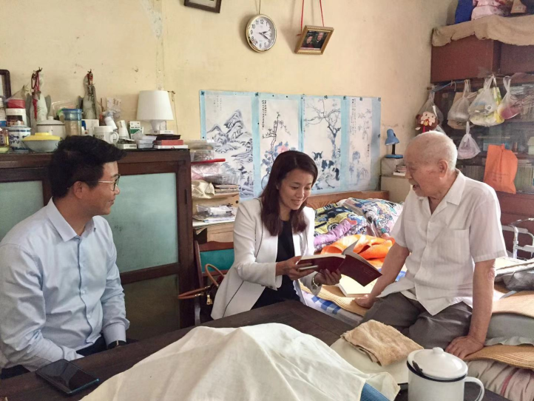
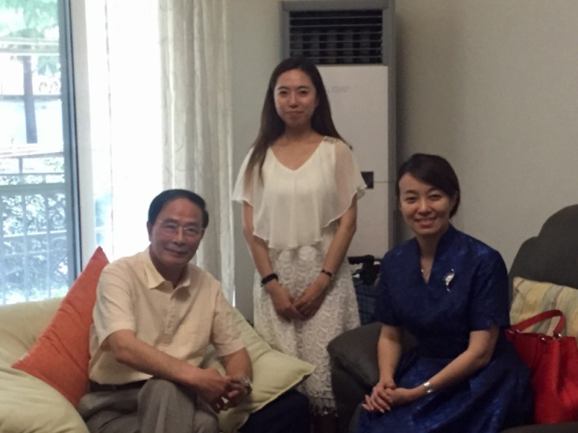
围绕主题，开展调研
我围绕“守初心、担使命”进行了《把握主线，结合中心工作开展艺术设计学院党委主题教育》的专题调研，调研了班子个别访谈9人次；支部书记、工会委员、学生工作辅导员等座谈会5场；教授、高职称教师个别访谈5人次；走访老干部2人；走访产学合作企业3家。

Slide 27
一是思想上存在的差距
以问题为导向，在思想上、工作上、作风上方面主要的差距如下：
一是思想上读原著、学深悟透理论水平不高，有待加强。理论学习缺乏定力，不能常态化，系统理论不扎实。主要表现在：
（1）对所学内容浮光掠影，满足于一知半解，停留在学了看了。
（2）平时是应景应势“用时才学”，在掌握理论的科学体系和精神实质上下工夫不够，没有像习总书记七年知青岁月时的学习持之以恒，虽然也有学习读书计划，但不能很好地坚持。
（3）对自身应具备知识结构缺乏整体的认识，学习上存在形式主义、实用主义，满足于对工作有关的就多学一点，联系不紧的就少涉猎，造成知识结构的单一，知识链和技能出现断层，学习的深入性和系统性上有很大不足，对理论材料常常一目十行，看过算数，系统学习的比较少了，特别是学习强国的学习不足，因此在贯彻落实习近平总书记在上海的讲话精神、围绕国家战略和上海市“四大品牌”科创中心建设，结合学校学院重点特色工作有待进一步提升，要加强运用理论指导实践、分析和解决问题能力。

Slide 28
二是工作上存在的差距
二是工作上缺少大局意识，思考问题不够全面细致。
对照十九大精神要求和习近平新时代中国特色社会主义思想，反思自己表现，缺少宏观的大局意识。
（1）在政治原则、大方向和立场上虽能与党保持一致，但面对有些工作就会处于奉命行事，落实任务不能做到提前预判，调研不快，全面性统筹思考不够，表现在围绕中心抓党建，实施新时代基层党建质量提升工程方面，学院党委委员、班子分工不合理、存在重叠问题，不利于一岗双责落实，不能高效发挥干部能动作用。
（2）担任10年副书记、9年书记岗位，在学校和党组织的培养下不断成长进步，滋生了经验主义思想，对待工作习惯于按经验办事，标准不高。对标一流，科技创新，党员干部、教授带头，为上海科创中心和四大品牌建设贡献高校智慧工作不够。
（3）对标新党章的要求、对标上海建设科创中心人才培养的历史使命、对标十九大对高校创建一流大学的要求，存在艺术设计学院党委基层系室和支部组织设置不合理，选优配强基层党组织班子不足，使支部参与中心工作抓手和载体不足，干部队伍高质量人才建设欠缺，服务学院中心工作不足。党管干部，针对青年干部多和新进博士的培养培训不足。

Slide 29
例如问题：
调研掌握实情：1、组织架构交错，使支部参与中心工作抓手和载体不足；
2、工作职责不清，不能高效发挥基层组织和干部能动作用；
3、特色亮点和科技服务国家战略、上海及学校中心工作不足。
围绕目标，调整艺术设计学院党委分工和学院班子（艺术、多媒体）分工
袁蓉：党委书记，负责全局工作；
高瞩：党委副书记、院长，负责青年工作；
吴亚生：党委副书记、院长，负责统战工作；
刘江：党委副书记、负责艺术学院学生党建和工会工作；
马建立：党委副书记、负责中韩多媒体学院学生党建和宣传工作；
李光安：党委委员，负责纪检工作；
顾艺：党委委员，负责保卫工作。
党委落实整改：
1、调整结构
2、分工明确；
3、制度建设；
4、规范流程；
5、梳理问题。

Slide 30
三是作风上存在的差距
三是作风上不够扎实，缺乏艺术性，高质量严要求不足。面对工作主体“学生和老师”，在工作上缺乏艺术性，对整体工作建设推进和处理一些复杂问题时，办法单一，思考不透彻。
（1）只有风风火火、雷厉风行干事业的劲头和执行力，思考不周到，没有做到经常深入分析问题。
（2）“求稳、求安”的思想，有时对工作存在“好人”问题。
（3）高标准、严要求、高质量的意识不够强。有时只求过得去，工作方法和艺术性不足不强，特别是发挥高校党委引领作用，以新工科、新动力与行业龙头企业深度融合，科技成果转化，高质量赋能行业转型升级工作不足。

Slide 31
第四部分
加强和改进的思路措施

Slide 32
加强和改进的思路措施
（一）加强系统学习，全面掌握理论和政策。理论上的与时俱进是行动上锐意进取的前提，而理论上自信则是我们战胜困难、挑战风险、科学发展的重要支撑。作为基层党委书记首先解决学习态度，其次加强学习的深度和广度，认真、全面、细致地学习。制定并学习研讨了
（1）革命精神专题报告；
（2）学习习近平总书记在工作会议上的重要讲话深刻阐述的开展主题教育的重大意义；
（3）知史爱党、知史爱国，守初心、担使命；
（4）参观遵义纪念馆图片展主题教育的部署动员；
（5）关工委老书记讲党课“三会一课”制度的建设和执行；
（6）上海市精准扶贫专题辅导报告会暨理论与实践研讨会；
（7）习近平新时代中国特色社会主义思想学习纲要；
（8）高校依法治校的理论与实践；

Slide 33
加强和改进的思路措施
（9）艺术设计党委干部培训班暨第一期书记微党课；
（10）红色抗战题材话剧《绝境》；
（11）烈士纪念日；
（12）建国70周年阅兵式；
（13）研读《深入学习习近平关于教育的重要论述》、观看纪录片《钟扬》；
（14）习近平新时代中国特色社会主义思想理论体系和精神实质；
（15）廉洁自律专题学习研讨；
（16）自学《纲要》、《摘编》《党章》。
做到“真信、真学、真懂、真用”。以理论结合实践，使自己的知识结构不断增长、丰富和提高，把相关资料学深、学透，掌握其真正内涵，从而转变思想观念，把学习的知识落实好。在实际工作中要始终保持清醒的头脑，转化动力，提高实际工作能力。

Slide 34
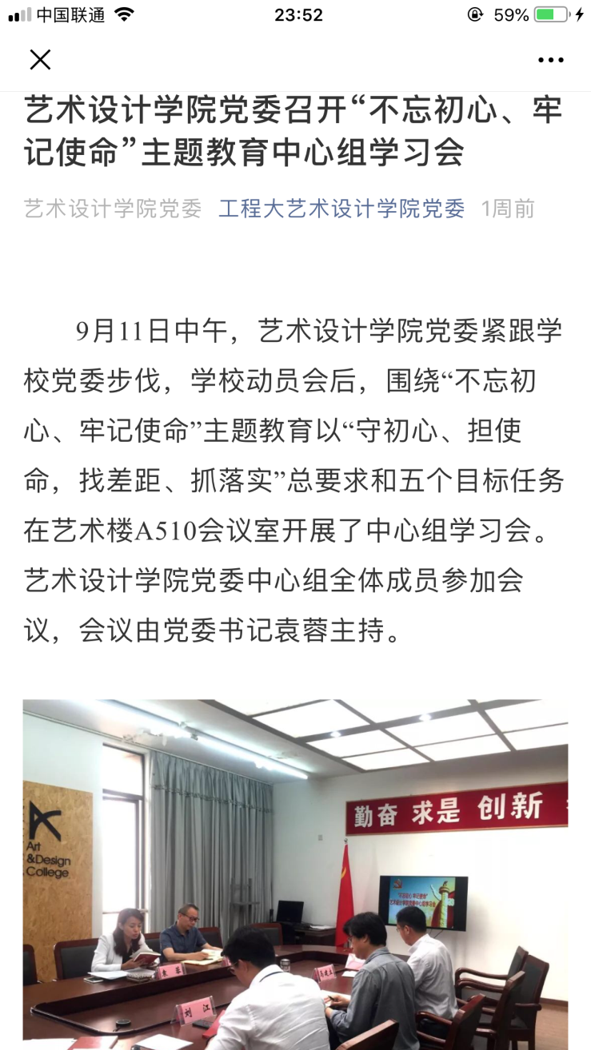
学院党委、中心组学习研讨教育全覆盖
重点学习:
习近平总书记在“不忘初心、牢记使命”主题教育工作会议上的讲话；
《习近平新时代中国特色社会主义思想学习纲要》；
学校“不忘初心、牢记使命”主题教育动员部署会要求。
9月11日下午中心组学习研讨会；班子成员认真学习、积极研讨，表示要以高度的政治自觉、严肃的政治态度、饱满的政治热情投身主题教育，自觉对表对标、及时校准偏差，认真履行好“一岗双责”，推动学院学校事业更大发展。

Slide 35
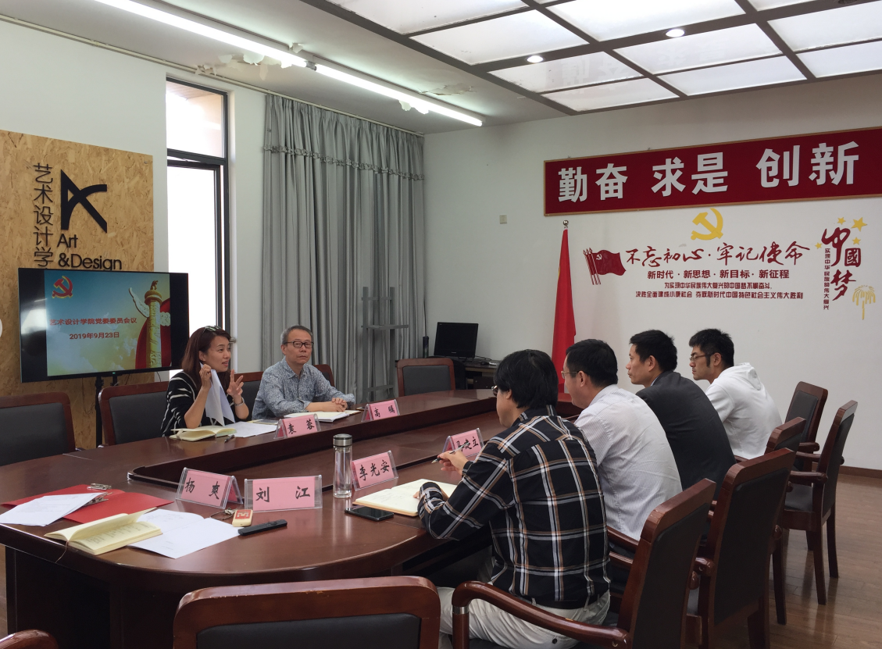
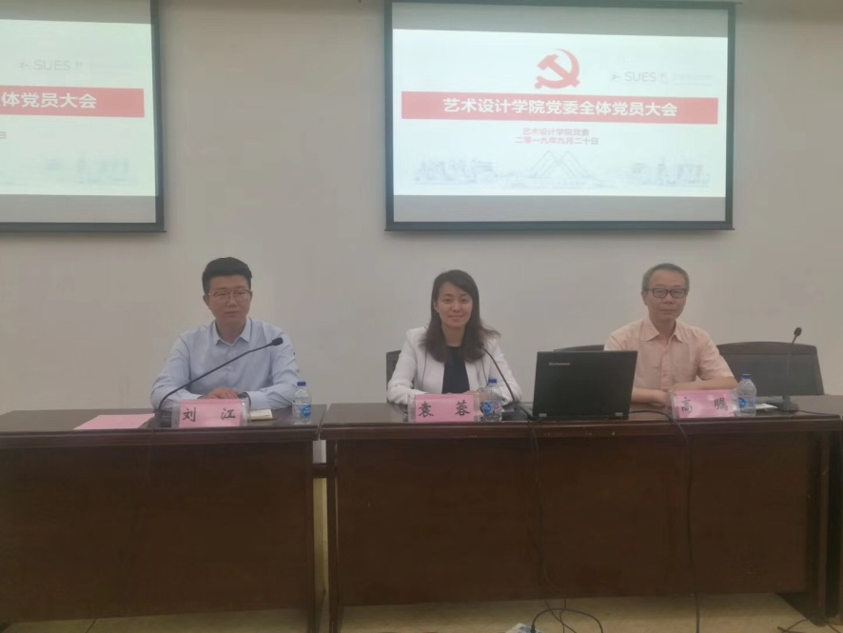
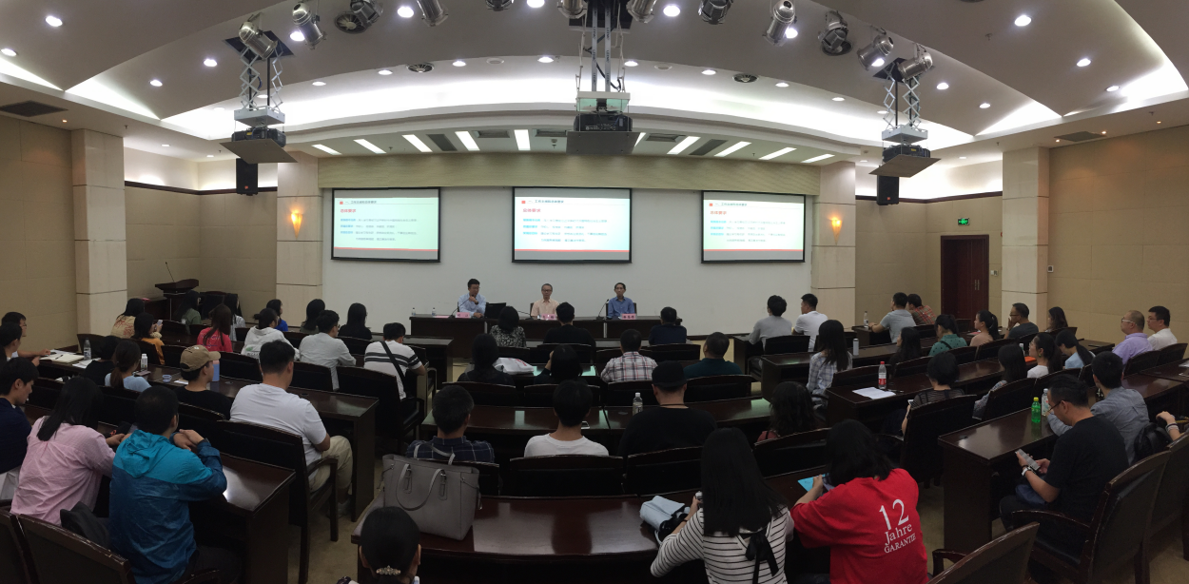
强化理论武装，在学懂弄通做实上下功夫
9月20日的全体党员大会从总体布局、全体党员师生动员部署，全覆盖参与
9月11日下午艺术设计学院党委传达了李江书记对于学校“不忘初心主题教育总体要求”学院党委会研究主题教育实施方案，并集体研读《纲要》，谈体会，领会主题教育重要意义。

Slide 36
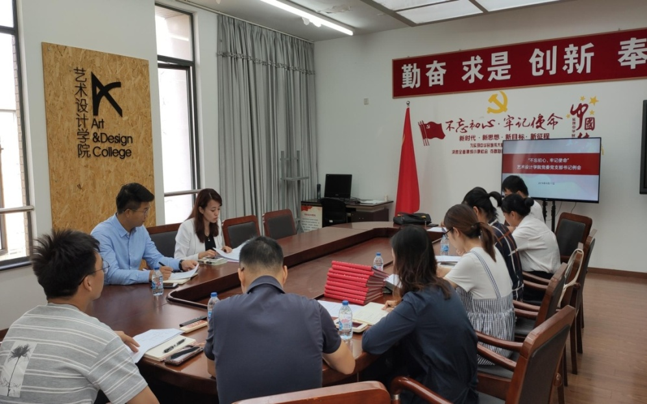
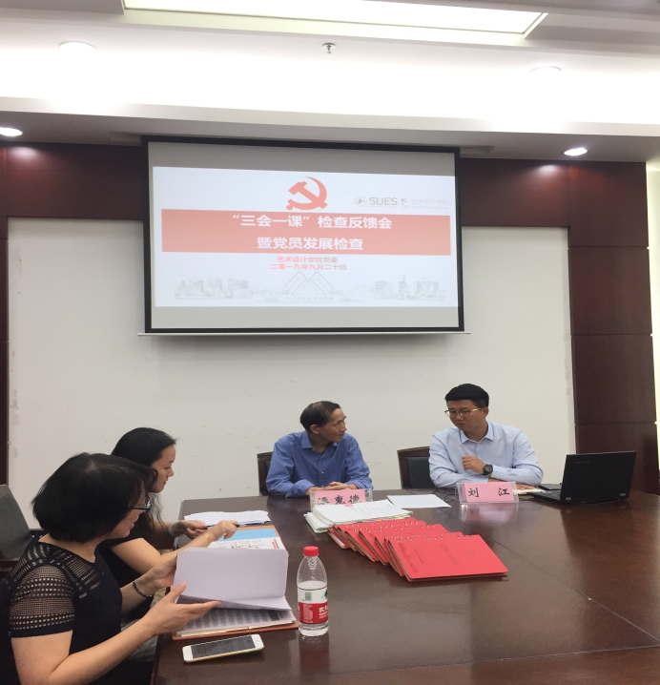
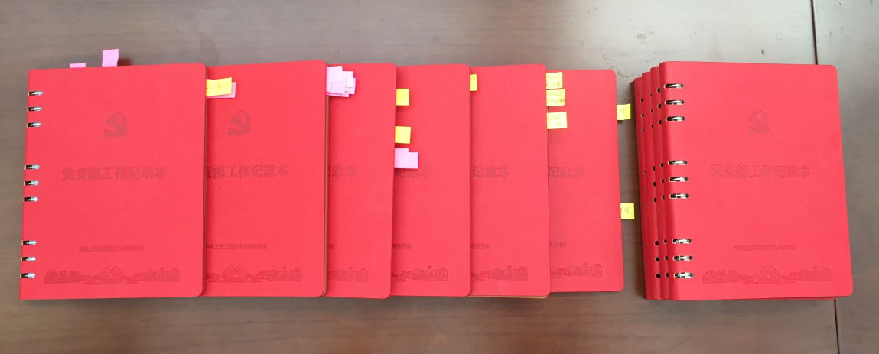
加强基层党支部建设，理论学习有收获
9月17日党支部书记会议；
传达学校“不忘初心、牢记使命”主题教育要求；
重温“三会一课”制度，党支部工作记录整改；
党员发展问题自查自纠；
9月20日关工委老同志检查党支部“三会一课”、发展党员工作；为全体党员上“三会一课”党课。
9月20日党支部之间互查支部活动记录本。

Slide 37
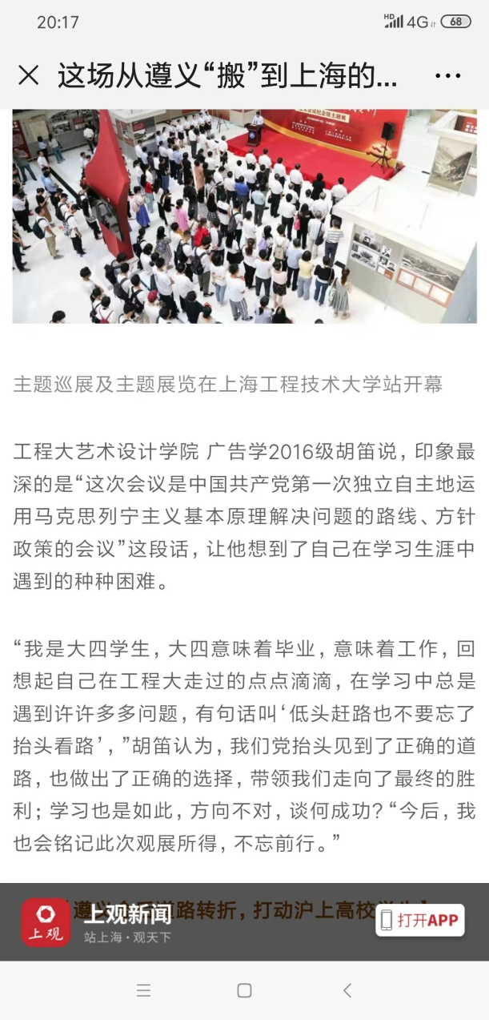
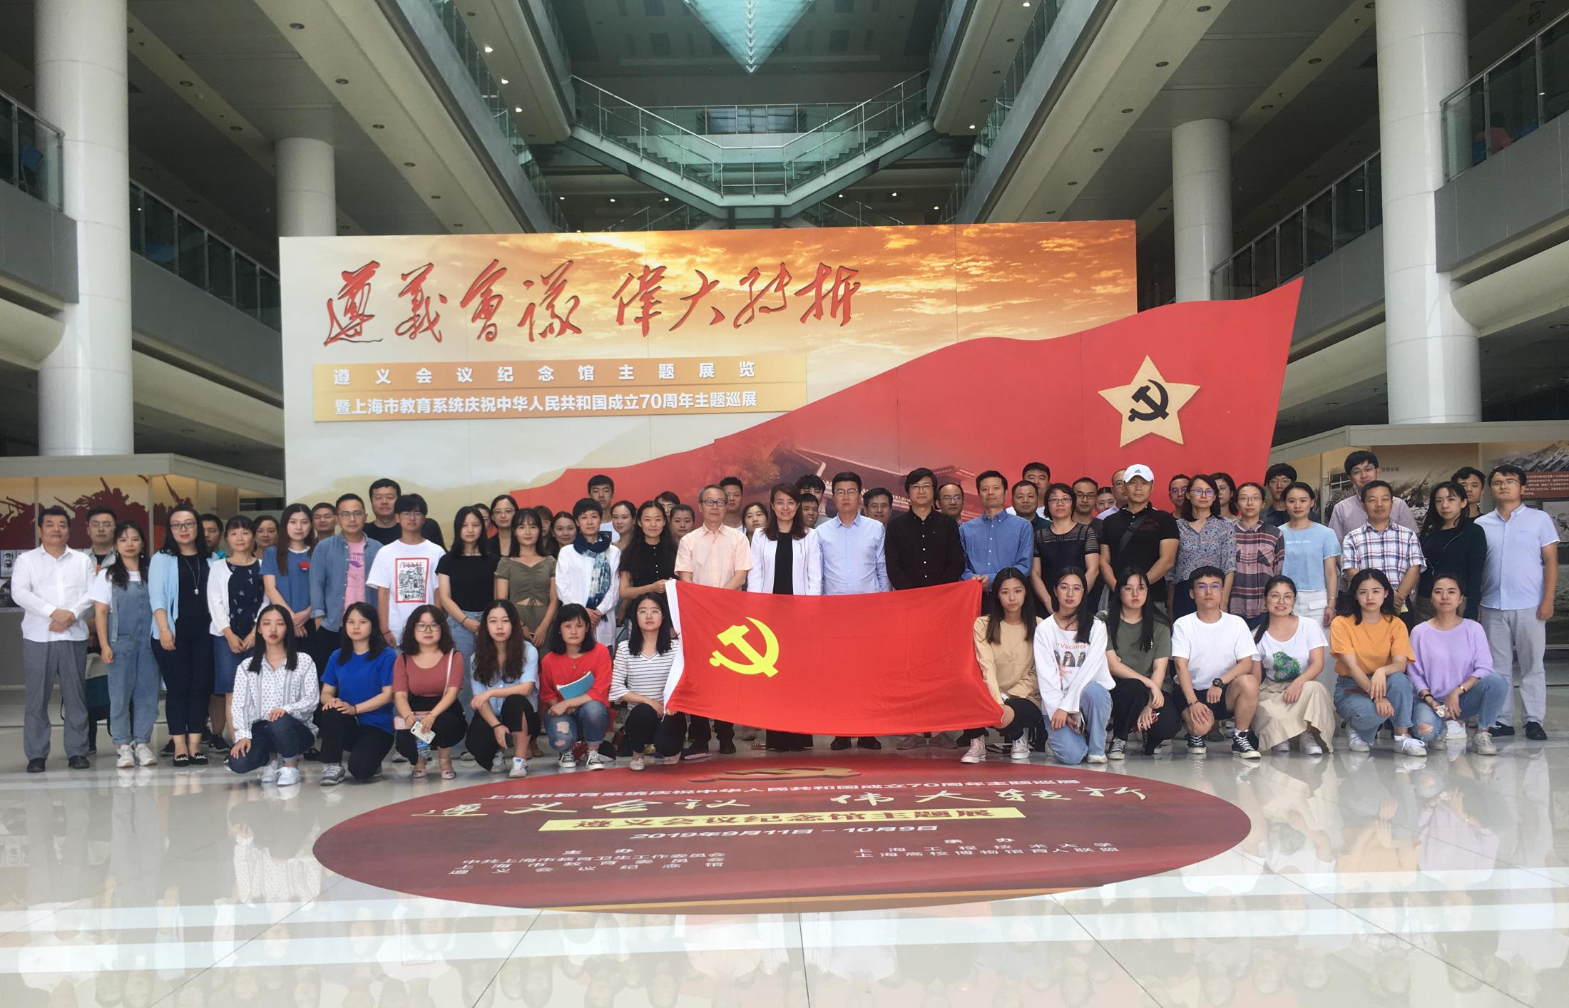
参观遵义会议纪念馆主题展，思想受洗礼
遵义会议纪念馆主题展观后感
学生第一党支部党员 胡笛
印象最深的是读到“这次会议是中国共产党第一次独立自主地运用马克思列宁主义基本原理解决问题的路线、方针政策的会议”这段话，让我想到了自己在学习生涯中遇到的种种困难。我是艺术设计学院广告学专业的大四学生，大四意味着毕业，意味着工作，但是回想起自己在工程大走过的点点滴滴，却感慨万千。在学习中总是会遇到许许多多的问题，有句话叫“低头赶路，也不要忘了抬头看路”，正如我在此次遵义馆展览看见的那样，“低头赶路，也不要忘了抬头看路”，我们伟大的中国共产党抬头看见了正确的道路，也做出了正确的选择，带领我们走向了最终的胜利。学习也是如此，方向不对，谈何成功？今后，我也会铭记此次观展得到的体会，不忘初心，砥砺前行。
解放日报报道学院党委学生党员胡笛参观遵义会议图片展的感想
（一名孤儿学生党员胡笛的感言）

Slide 38
加强和改进的思路措施
（二）以人民为本，以师生为本，以问题为导向，树立全局观。着眼于大思路、大视野、大举措，增强“道路自信、理论自信、制度自信、文化自信”，着力研究新形势下大学生教育的新方法、新举措，大力发展基层党建，转变观念，开拓创新，坚持原则，深入群众，从师生的根本利益出发，解决关系师生切身利益的热点和难点问题，充分倾听群众意见建议。来到艺术设计学院党委四个月，针对班子分工重叠和支部设置不合理等问题即时即改，及时召开党委委员会，讨论分工；结合学科中心工作调整支部设置加强基层系室和支部组织设置，选优配强基层党组织班子。

Slide 39
加强和改进的思路措施
（三）不忘初心，传承创新，以三大主体责任做好基层党的建设。习近平新时代中国特色社会主义思想和新党章对党员干部提出了共产党人的初心和使命，作为基层党务干部，把党的政治建设摆在首位，坚持政治意识，树立楷模理念，要传承党的优良作风和传统，要敢于担当，敢于负责，做廉洁自律的表率。坚持以意识形态、党建、党风廉政建设和党内监督三个主体责任，在党组织和单位赋予自己难度高、时间长的任务时，要敢于接受，勇于去磨炼。时刻牢记党的宗旨，不断加强党性修养和党性锻炼，习惯在监督下认真开展工作，坚持严以律已、廉洁自律的规定，认真履行岗位职责，堂堂正正做人、扎实办事，创新方法，加强沟通，提高能力，以适应高校内涵建设发展的需求。作为一名中青年干部，不能墨守成规，更不能消极保守，应时刻以发展为己任、以创新为动力，勇于担当、勇于实践、勇于创新，注重实事求是不蛮干，潜心干事不浮躁，发扬民主不武断，在不断的探索中提升能力推进工作。及时梳理教师党支部书记未落实“双带头人”的情况，制定调整方案，逐步克服党建工作和业务工作“两张皮”。增强“政治意识、核心意识、大局意识、看齐意识”，用科学的眼光来审视工作，提高全局观念，团结班子、带队伍，召开“支部书记、系室主任”学院党委中层干部培训班，提高干部工作能级，提升干部队伍高质量人才建设，服务中心工作，为推进全面从严治党筑牢组织基础。

Slide 40
管理工作的过程
管理者
管理环境
反
馈
过
程
决
策
过
程
决
策
动
员
指
挥
组
织
控
制
用
人
驾
驭
人
被领导者

Slide 41
规范制度化建设
人才培养、科学研究、服务社会
制
度
建
设
与
执
行
有竞争力才是学院建设的最直接结果
全员参与才能提升学院竞争力
高效管理才能体现公平、公开、公正
良好的制度环境才能提高管理效率

Slide 42
第五部分
后续改进举措

Slide 43
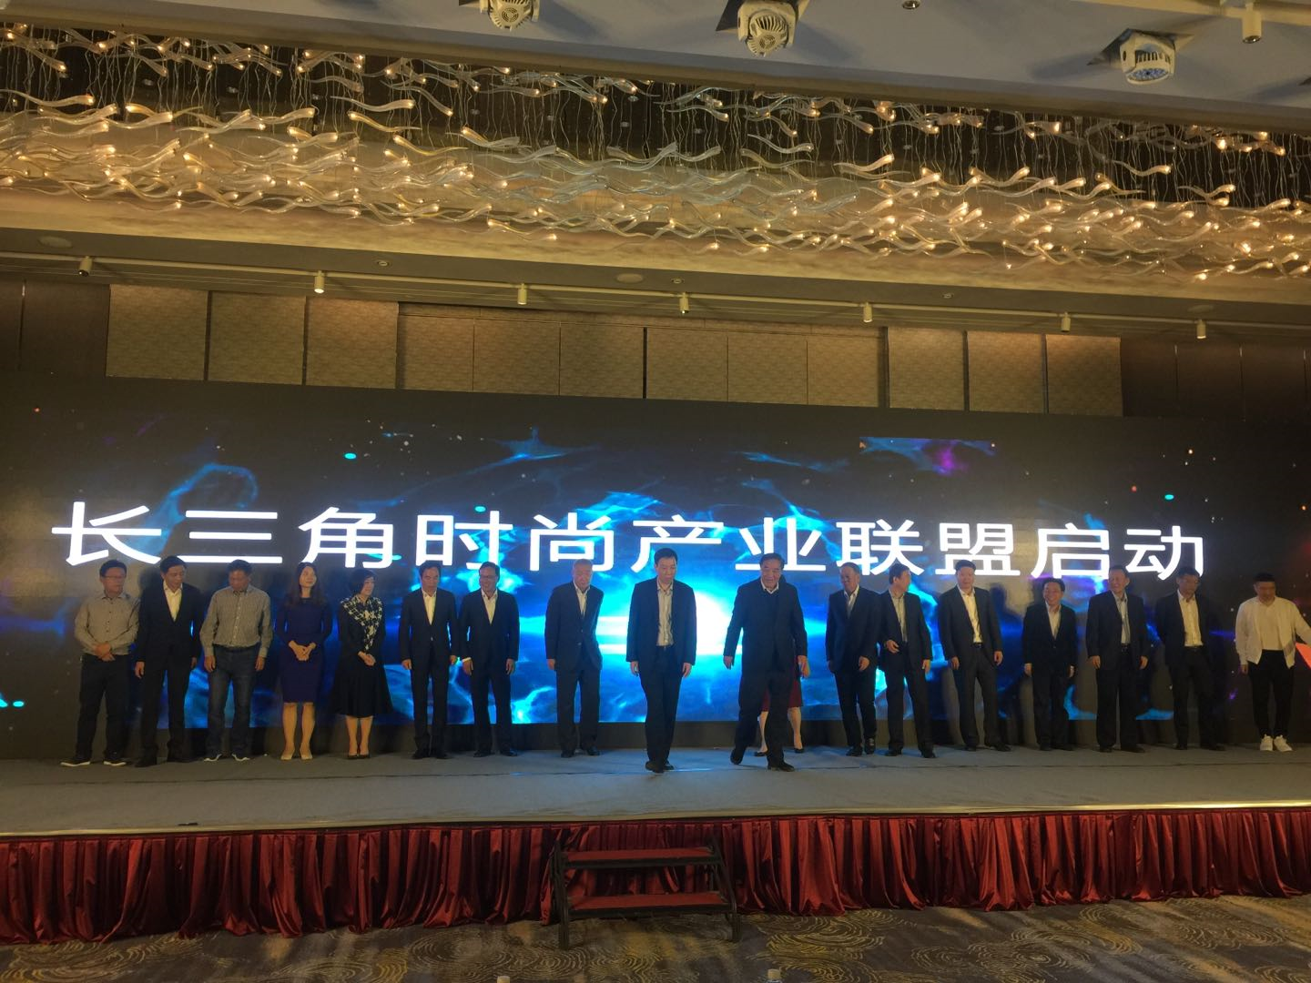
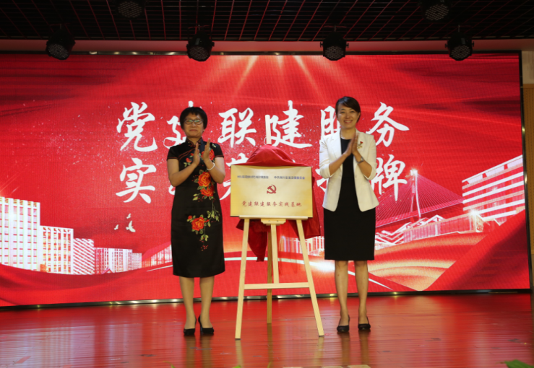
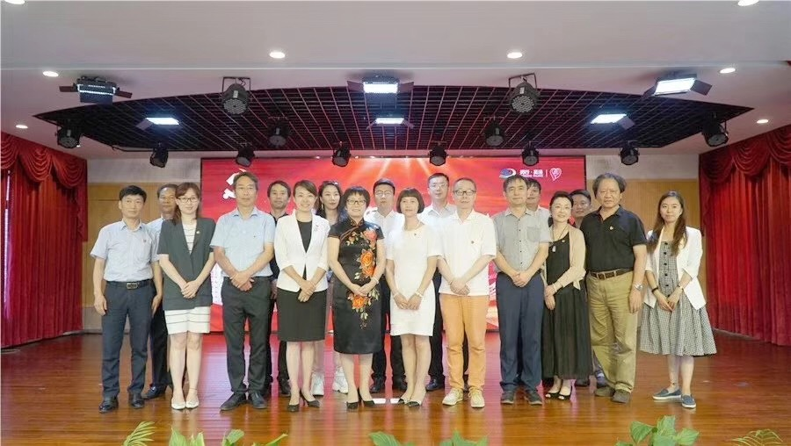
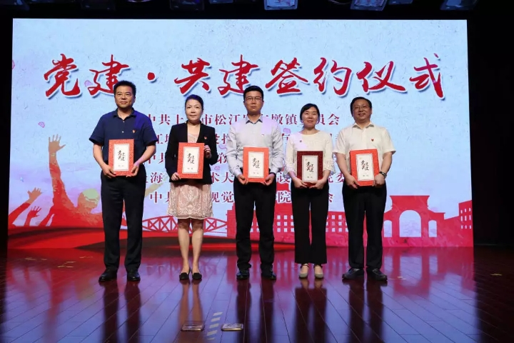
整改一：贯彻落实习近平总书记在上海的讲话精神、围绕国家战略、中心工作开展党建联建，促发展。
艺术设计学院党委与
吴泾镇党委、车墩镇党委
党建联建促特色发展，
10月11日长三角联盟正式启动工程大是副理事单位
党建联建
特色发展
艺术+科技
推进长三角一体化建设。

Slide 44
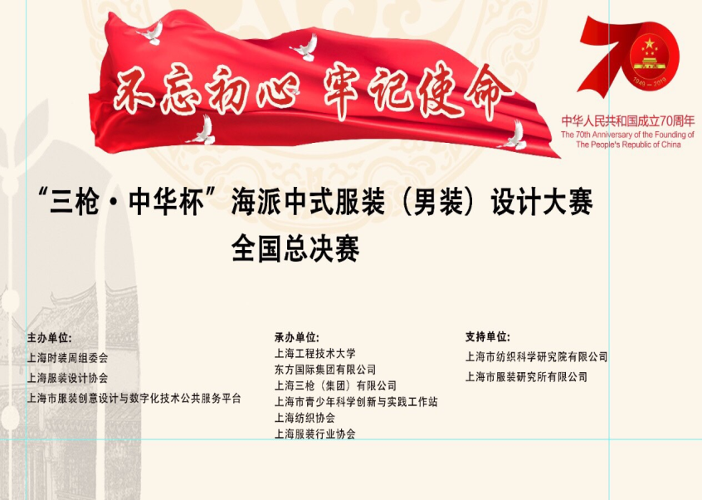
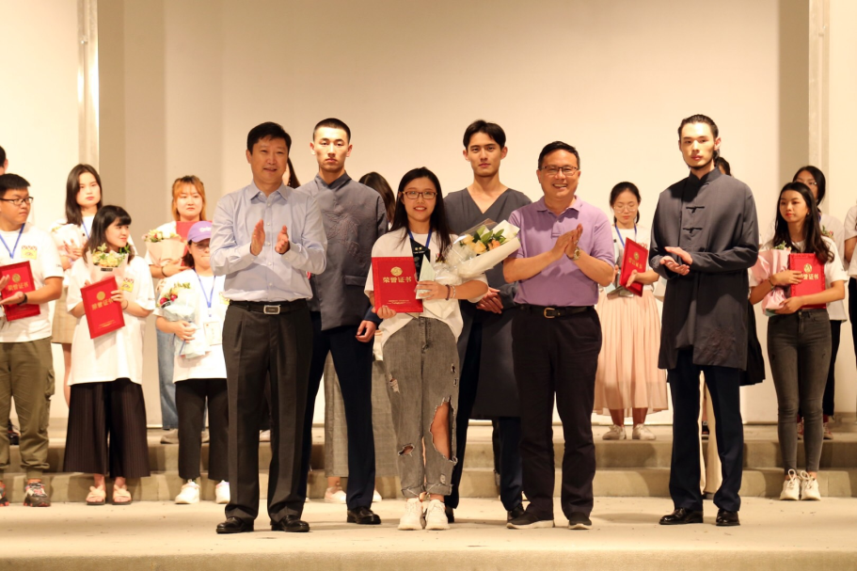
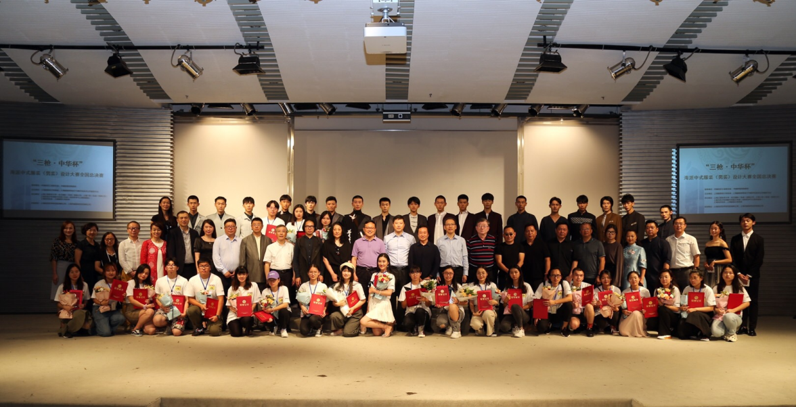
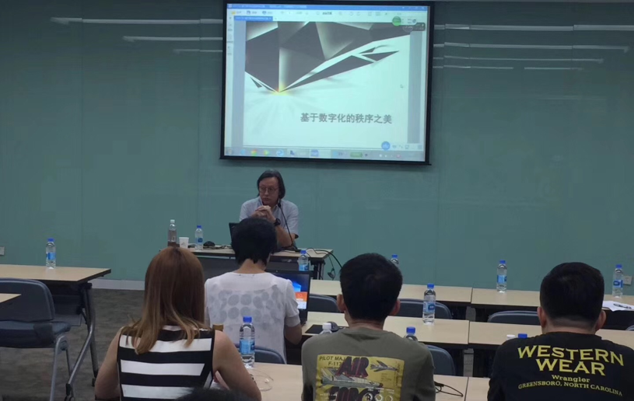
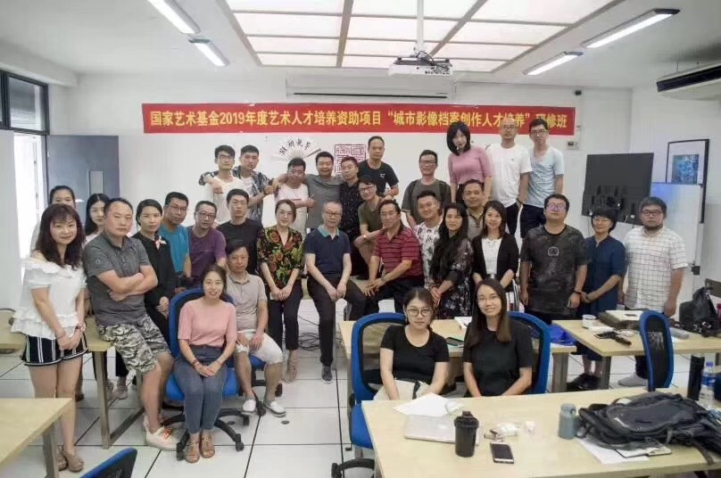
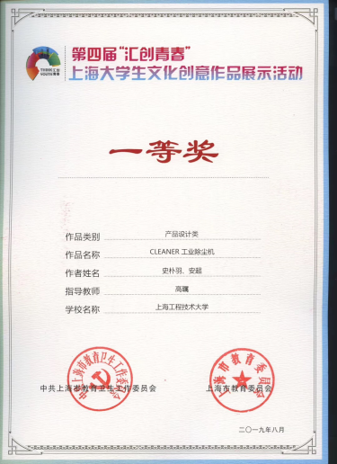
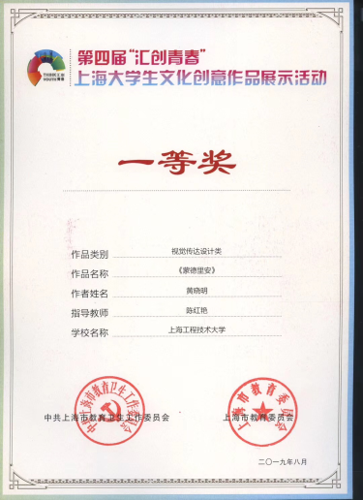
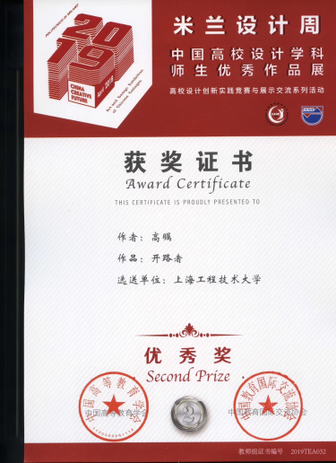
整改二：对标一流，科技创新，党员干部、教授带头，为上海科创中心和四大品牌建设贡献高校智慧。
艺术设计学院在2018软科学中国好学科排名63，前50%，党委班子坚持对标一流学科，在同济大学、东华大学等大手带领下，党员院长高瞩教授和吴亚生教授领衔获得多项国家和省部级项目、奖项，9月28日，艺术设计学院党委和服装学院党委联动了国家品牌“上海时装周”举办中华杯新中装全国总决赛，推进上海四大品牌——文化建设，在全国百所高校征稿，传播海派文化，为人民美好生活的向往贡献艺术和时尚的微薄之力。

Slide 45
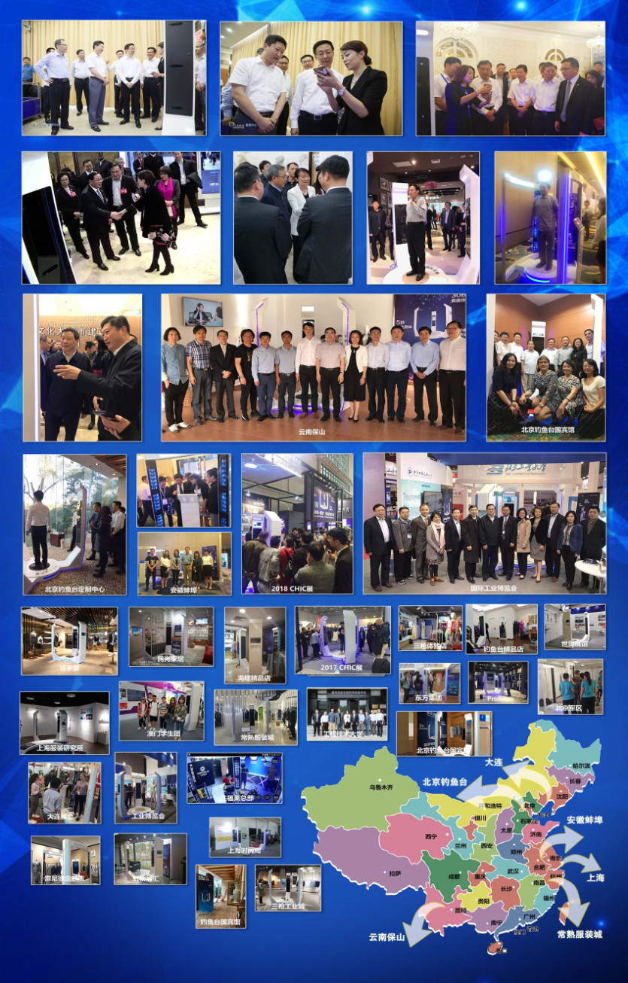
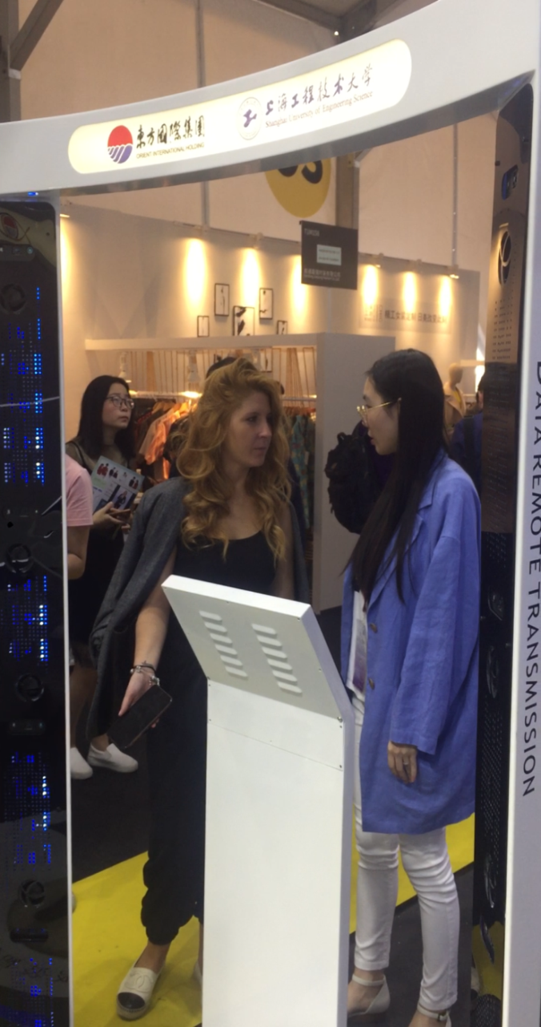
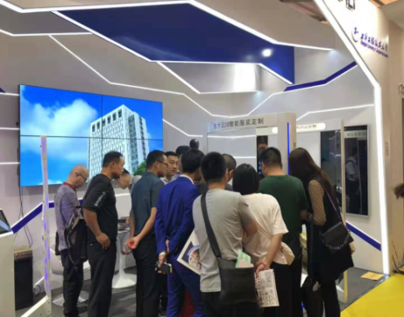
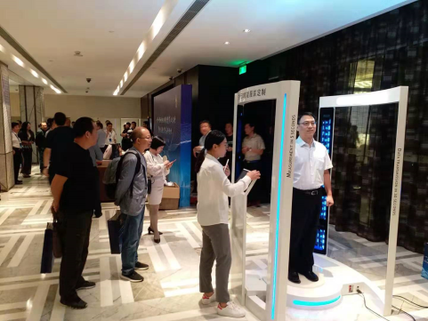
整改三：发挥高校党委引领作用，以 新工科、新动力与行业龙头企业深度融合，科技成果转化，高质量赋能行业转型升级。
在校党委的指导带领下，艺术设计学院、中韩多媒体学院、服装学院、电子电气学院等联合团队，党员教师携手研发“服装3D智能定制系统” 项目，授权发明专利12项（国际专利1项），登记软件著作权11项，公开发表论文36篇。服务“钓鱼台国宾馆”等近10多个地区和企业，获18届国际工业博览会高校展区特等奖、中国纺织工业联合会科技创新二等奖，提升了企业经济效益近亿元 。以“中国技术、中国专利、中国标准、国际市场”的创新路径，与龙头企业东方国际集团有限公司深度合作，抢占了科技制高点，创新技术与产品，为产业转型升级做出了地方高校的一份贡献。
2019CHIC

Slide 46
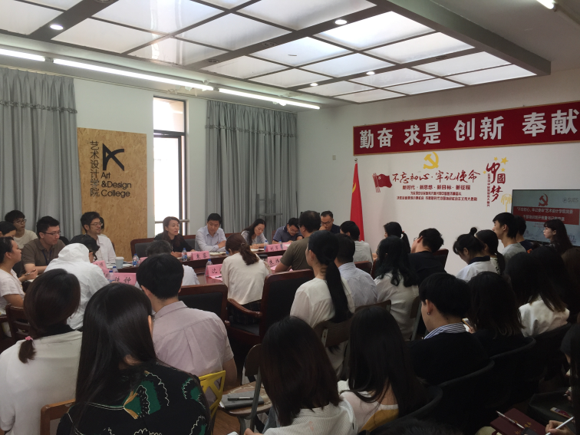
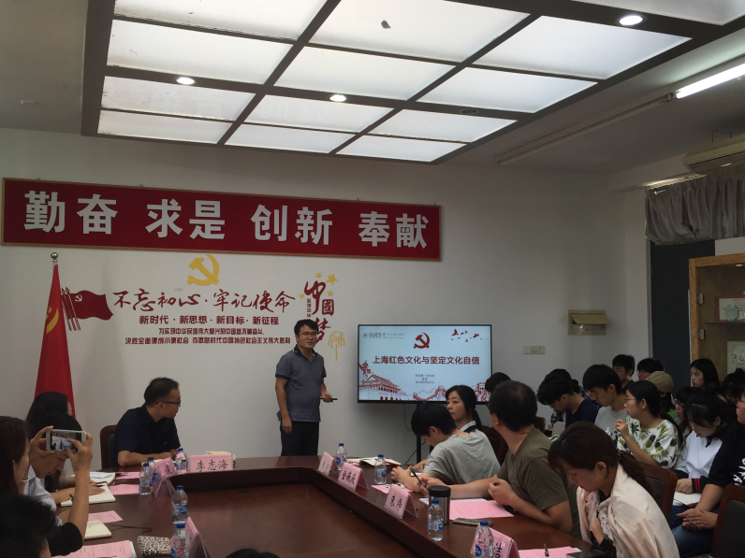
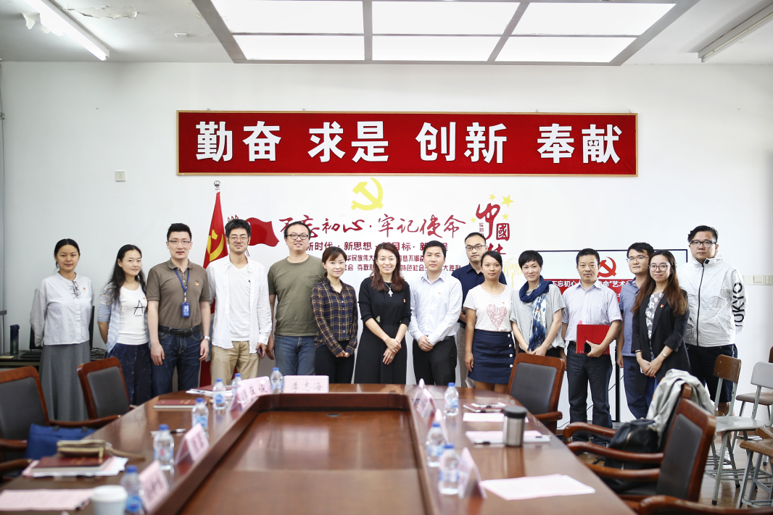
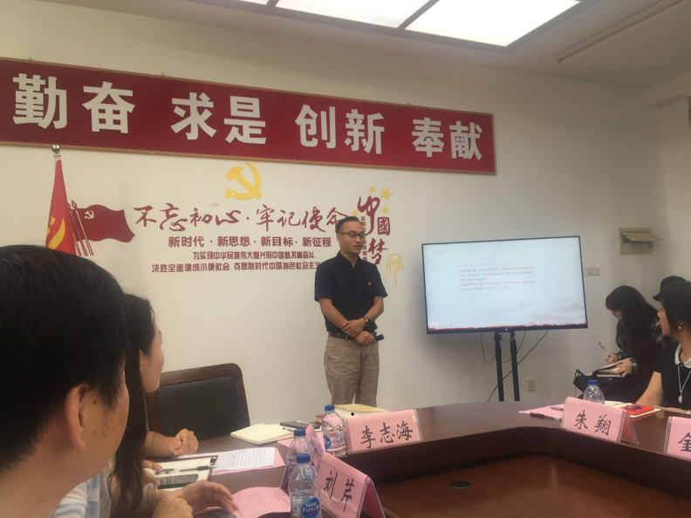
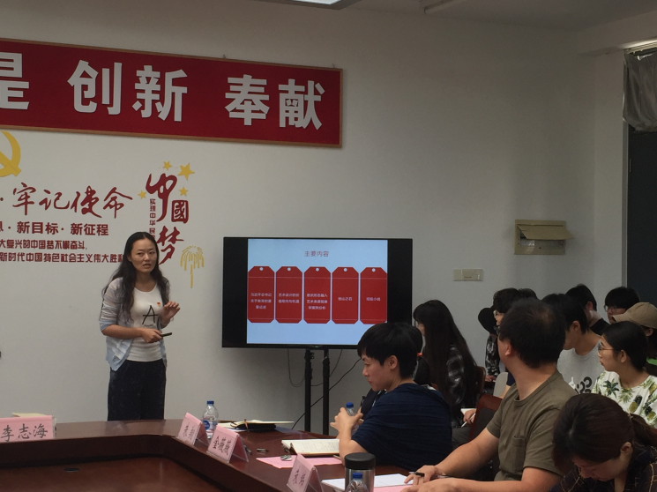
整改四：党管干部，针对学院青年干部多和新进32名博士（15名党员）开展青年干部培训班，以“小书记、微党课”推进干部队伍建设。

Slide 47
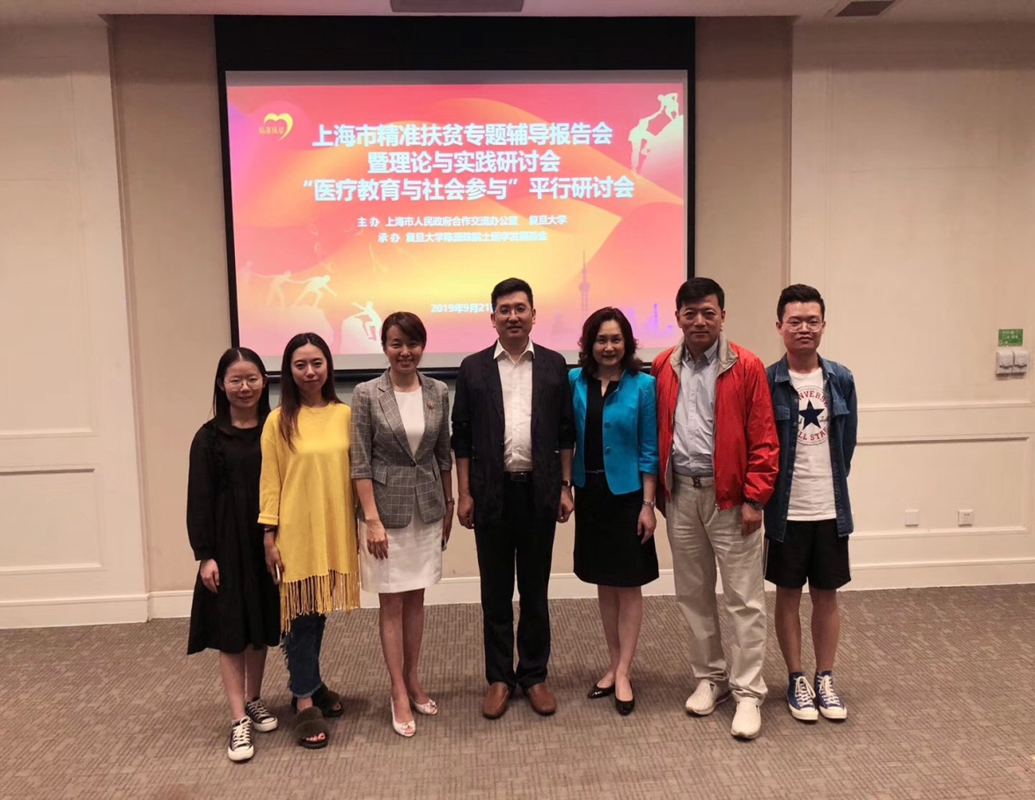
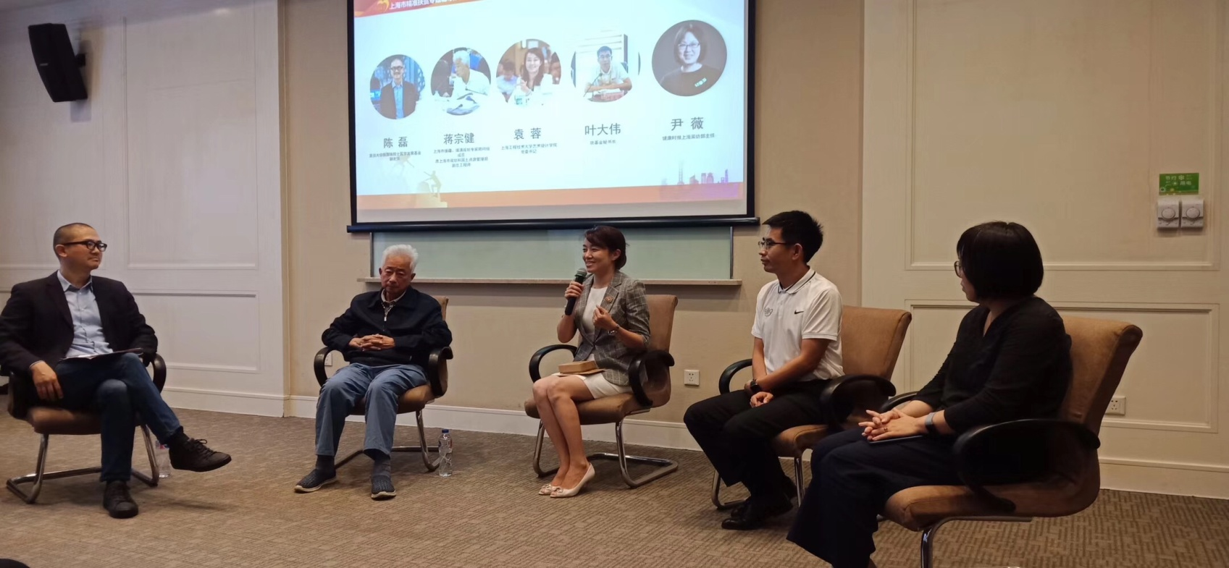
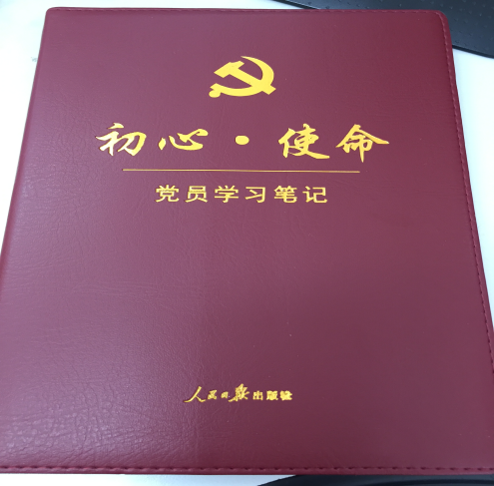
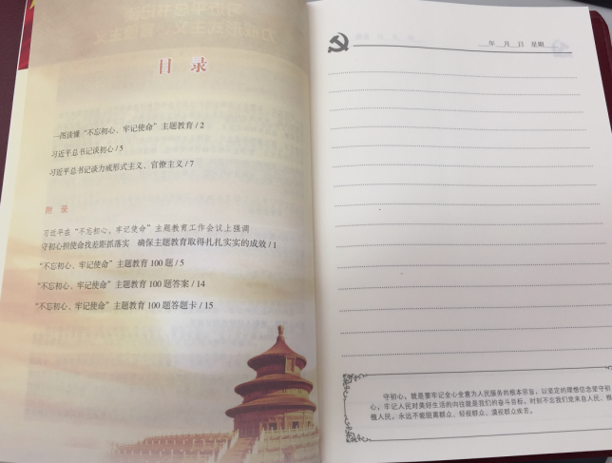
整改五：党员师生走出校园，艺术文化精准扶贫，服务国家战略，增强责任感和使命感。
艺术设计学院党委为全体党员师生准备了学习笔记本。
9月21日艺术设计学院党委师生党员在主题教育期间参加上海市精准扶贫专题报告会暨理论与实践研讨会，参与三大攻坚战，为全面建成小康社会贡献艺术党员师生文化扶贫的微薄之力。

Slide 48
牢记根本任务、把握总要求、坚持“四个到位”、确保主题教育取得实效。
习近平总书记：对广大教师提出“四有”“四个引路人”“四个相统一”和“六要”的标准。是习近平新时代中国特色社会主义思想的重要组成部分，为加强新时代教师队伍建设提供了根本遵循。
陈宝生部长：“不忘初心、牢记使命”主题教育是党中央的重大决策部署，是促进高等教育内涵式发展、建设高等教育强国的强大动力，是加强高校党建和思想政治工作、确保党对教育工作全面领导的重要机遇。
李江书记在艺术学院调研时指出：艺术学院党委在主题教育中要实现教师、学生党员全覆盖，坚决做到“四个到位”；要围绕中心工作开展主题教育，防止“两张皮”，抓住主题教育契机推动学院内涵建设和基层党建迈上新台阶；要进一步落实“四责协同机制”，加强青年干部培养、完善二级学院管理体制改革。

Slide 49
谢 谢 ！

